Slide 1




STOP A L’INVASION EOLIENNE dans le Sud Ouest Marnais
Réunion d’information
Projet les Rieux-Boissy le Repos-Vauchamps
Collectif d’associations environnementales
Site ecep51.fr
contact@ecep51.fr
6 place de l’Hôtel de Ville 51120 SÉZANNE

Slide 2
Notre action se développe au sein du collectif Environnement Champenois en Péril qui regroupe 14 associations:
Association | Village | Référent
ADENOS | Les Essarts-les-Sézanne | Marc Schnell
APENC 51 | Neuvy | Stéphane Dubois
ASERC 51 | Charleville | Gérard Dumontel
ASPE | Nesle-la-Reposte | Thierry Nava
Don Quichotte | Châtillon sur Morin | Xavier Letchimy
Protégeons Corrobert | Corrobert | Florence Creuzillet
S.A.P.E | Pleurs | Delphine Aubert
OSE | Fresnoy le Château | Claudine Dziubanowski
PPE 51 | Sézanne | Claude Lecomte
Protégeons Champguyon | Champguyon | Francis Tetreau
Qui sème le vent | Le Thoult-Trosnay | Franck Charpentier
PSLP | La Forestière | Elisabeth Plé
Associtoy | Congy | Robert Clément
Bien vivre à St Bon | St Bon | Stéphane Girard

Slide 3

Cartographie éolienne FRANCE – GRAND EST – MARNE –
Les besoins et la production énergétique
Le sud-ouest marnais – les chiffres - le mitage éolien
L’éolien dans la Communauté de Commune de la Brie Champenoise CCBC – état des lieux et les 5 projets
Présentation des 5 projets – phases de conception par les sociétés d’exploitation des multinationales
L’étude d’impact et l’enquête publique du parc éolien LES RIEUX
SOMMAIRE

Slide 4
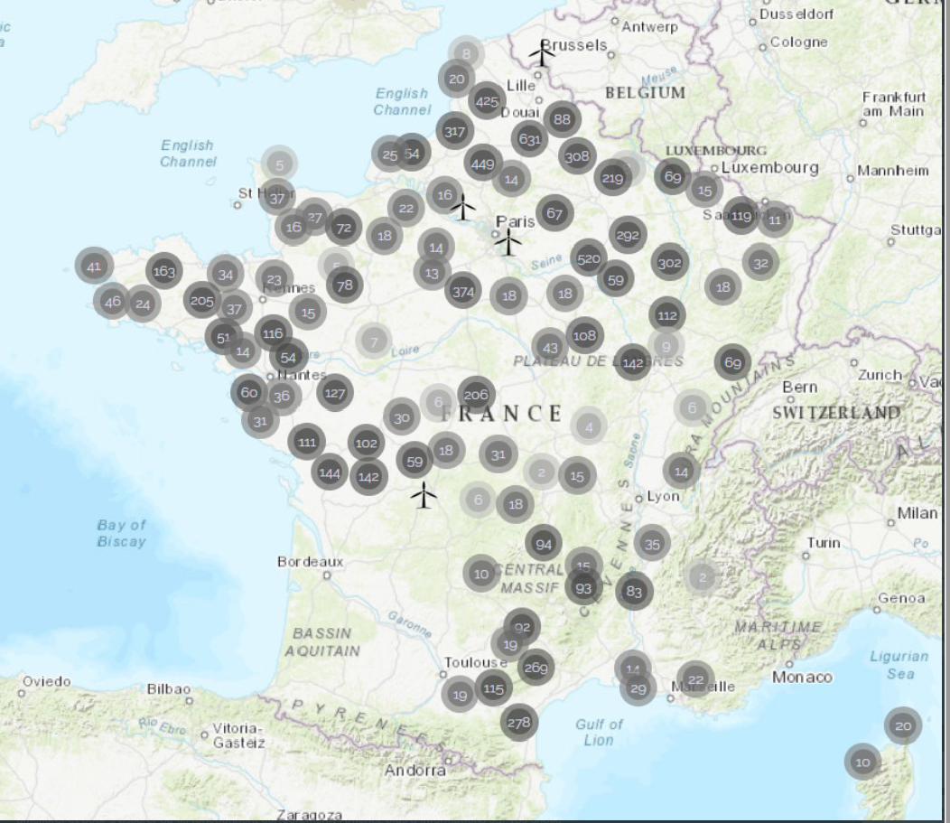
Éoliennes en France 2022
9000

Slide 5
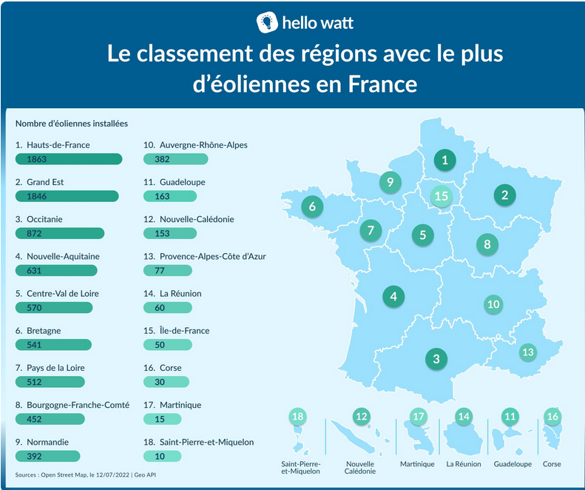
Mince alors pas les premiers !!!!!!

Slide 6
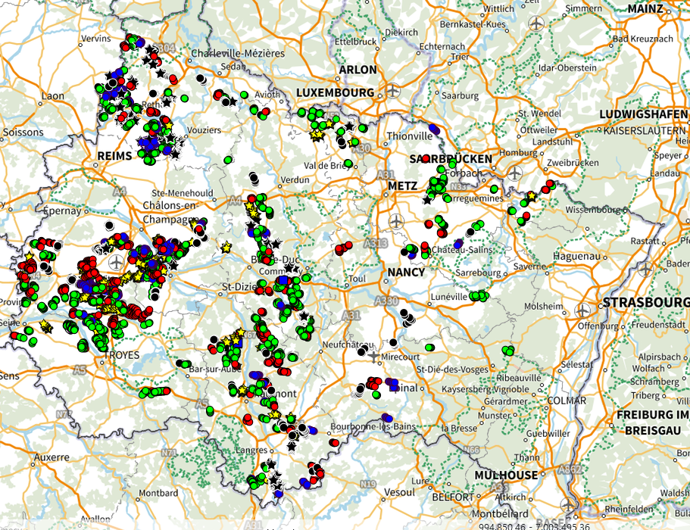
1846 éoliennes dans le Grand Est
Inégale répartition

Slide 7
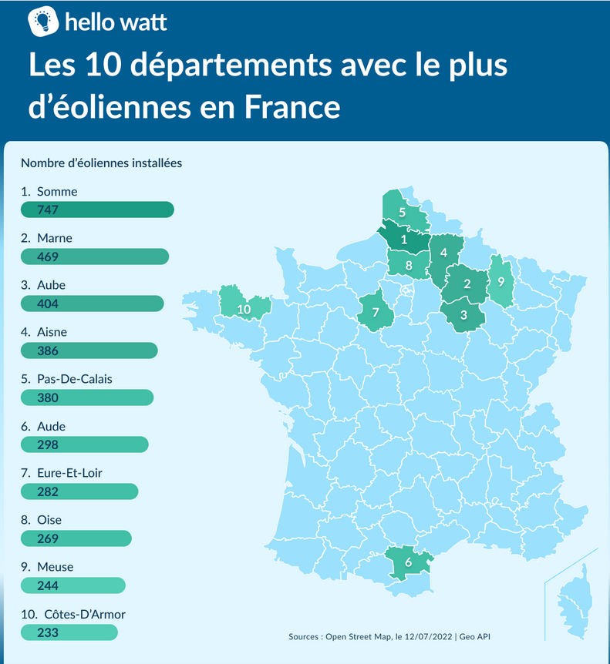
Pourquoi une telle concentration dans la MARNE et l’AUBE ?

Slide 8
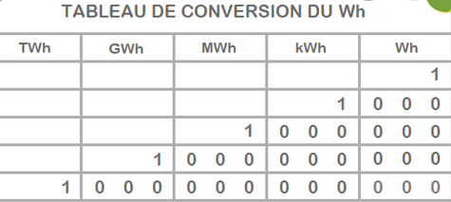
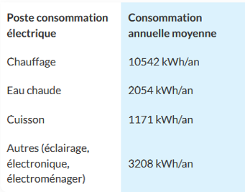

WATT WATT WATT et nous
Idem pour watt
PUISSSANCE
Une maison de 120m² occupée par une famille de 4 personnes et disposant du chauffage, de l'eau chaude sanitaire et de la cuisson électriques consomme en moyenne 18 796 kWh par an.(Hello watt 08/11/21)
Total sans chauffage 6 433 kWh
Total avec chauffage 16 975 kWh
Exemple facture 2021 : 7 930 kWh sans chauffage
Abonnement 150€ 10%
Consommation 800€ 55%
Taxes TVA incluse 510€ 35%
Total 1 460€ 0,19 € du kWh
Voir au dos de votre facture d’électricité

Slide 9
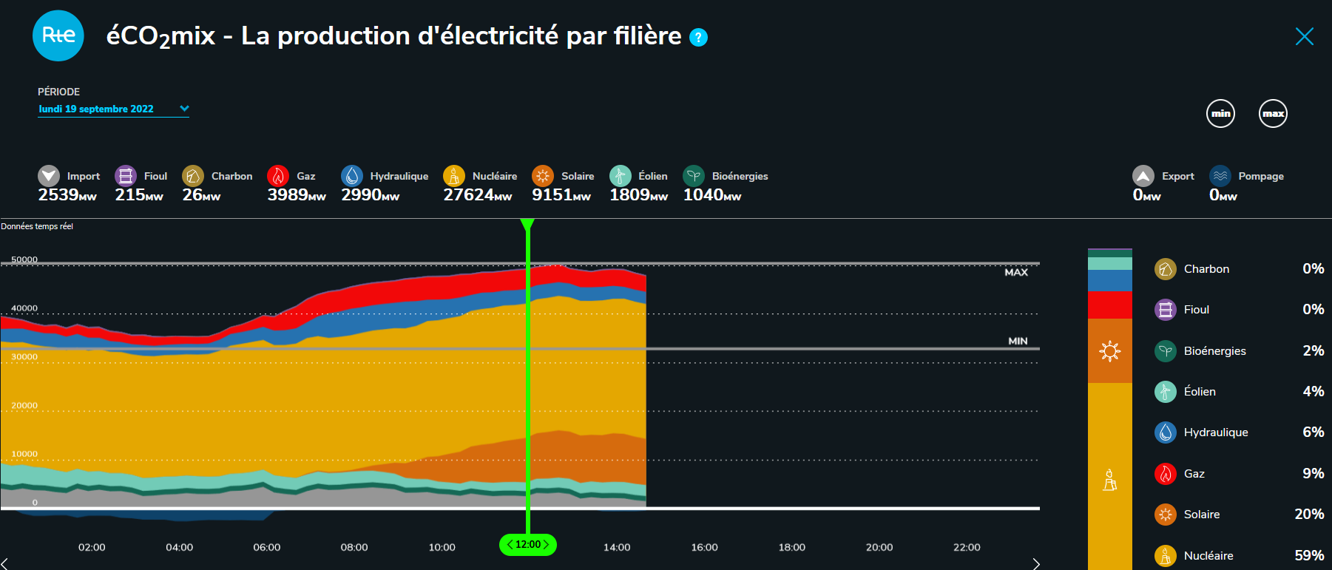
EDF dos facture
Pour une petite journée besoin maxi d’environ 50 000 MW
L’hiver il faut prévoir jusqu’à 80 000 MW.
L’éolien peut pousser une pointe autour de 20% de la production lorsque le vent souffle mais bien souvent il végète comme ci-dessous.

Slide 10

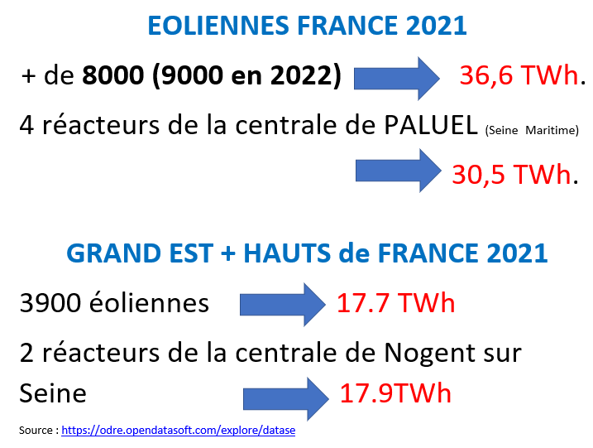
ÉOLIEN
MIX ENERGETIQUE ou
MYTHE énergétique ?
Réalité ou fiction ?

Slide 11
L’éolien produit de l’électricité mais
Pas de vent ou trop de vent pas de production (énergie aléatoire)
On ne peut pas compter dessus pour assurer le besoin journalier ou il faut compléter par des générateurs thermiques d’appoint (charbon, gaz, et fioul) qui sont mis en service, provoquant des émissions de CO2… (alors qu’il faut réduire les gaz à effet de serre …..)
Augmentation de la CSPE (Contribution au Service Public de l'Electricité) multipliée par 5 en 10 ans et donc augmentation programmée du prix du KWH (sur NOTRE facture d’électricité).
Et le démantèlement qui le paiera en cas de défaillance du promoteur ????
Et le touriste sera-t-il attiré par des paysages éoliens ?

Slide 12
Ses impacts négatifs de proximité sont de plus en plus reconnus
Bruit en fonction de la distance d’implantation et de l’orientation
Les éoliennes, peuvent interférer avec les ondes électromagnétiques (radio, télévision, télécommunications).
Elles peuvent causer des maux tels que des nausées et des migraines, mais aussi des troubles du sommeil, de la tachycardie, des acouphènes, voire des vomissements... On recoupe généralement ces symptômes sous le terme de "syndrome éolien". (stress, dépression)
Dévaluation de nos biens immobiliers (jusqu’à 30%).
Et ça clignote, ça clignote ….

Slide 13
ATTENTION si pour l’instant il n’y en a pas à proximité de chez vous la multiplication des parcs vous guette ; il faut réagir maintenant
(La distance légale d’installation n’a pas changé c’est toujours 500 mètres d’une habitation mais les hauteurs sont passées de 120 à 180 voire 200 mètres …. INFERNAL !!!)
DEMONSTRATION

Slide 14
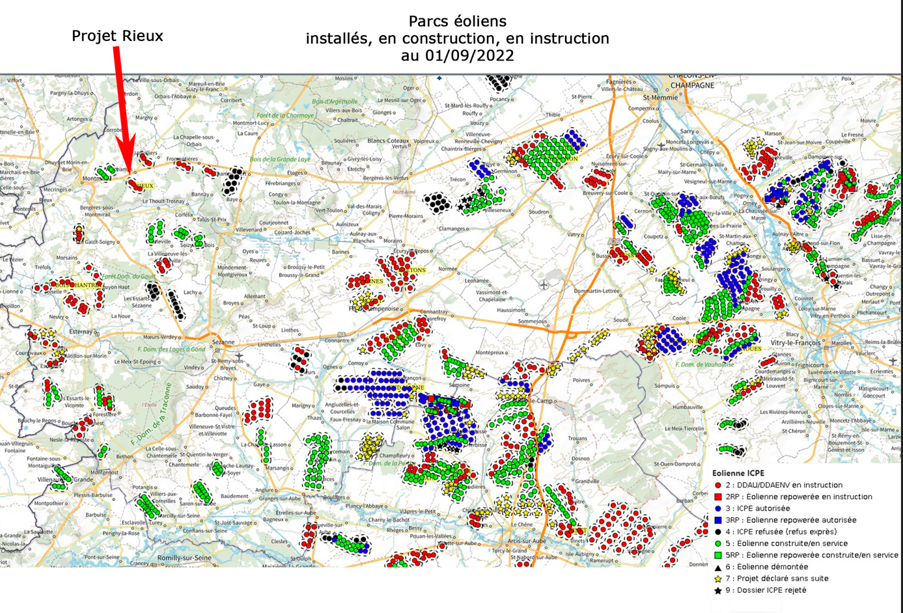
MARNE 469 éoliennes
mais pas d’inquiétude car nous allons bientôt en avoir 950 et la médaille d’or est à notre porte

Slide 15
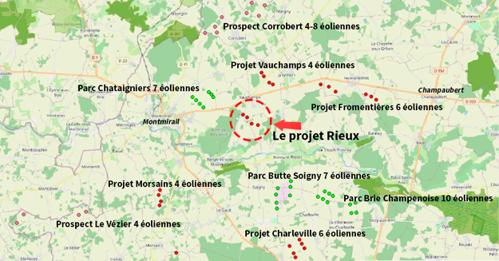
La CCBC communauté de communes de la Brie Champenoise
24 éoliennes installées et 5 projets de 24 éoliennes

Slide 16
CCBC 24 éoliennes en fonctionnement – 3 parcs
Parc éolien des Châtaigniers - 7 éoliennes VESTAS (Danemark) MONTMIRAIL - ENGIE (France) - Mise en service 2015 - Puissance 2 MW x 7 = 14 MW - 127m en bout de pale
Parc éolien Brie Champenoise – 10 éoliennes ENERCON (Allemagne)
CHARLEVILLE 3 – LA VILLENEUVE 4 – CORFELIX 3 –Mise en service 2015 - ENERTRAG (Allemagne) Puissance 2MW x 10 = 20MW -127m en bout de pale
Parc éolien de la Butte Soigny – 7 éoliennes VESTAS (Danemark)
SOIGNY 4 - LE GAULT 2 - CHARLEVILLE 1 – OSTWIND (Allemagne)
Mise en service 2019 – Puissance 2MW x 7 = 14MW – 127 m

Slide 17
Propriétaires + exploitants
Ce sont eux qui permettent la mise en place d’éoliennes. Ils signent un bail emphytéotique de très longue durée. Aucune possibilité de renoncement sauf procès si faute juridique.
Le démantèlement ce sera pour qui en cas de défaillance du promoteur ??????
Les promoteurs éoliens évitent pour l’instant les communes dont la municipalité est CONTRE
De 2 500€ à 3 500€ par MW installé
PROMOTEURS MULTINATIONALES évident qu’ils ne seraient pas là sans l’attrait financier. Démonstration inutile.
QUI PAYE : Nous ! au travers de notre facture d’énergie

Slide 18
5 nouveaux projets CCBC pour un total de 24 éoliennes qui doubleront les 24 existantes et envahissement d’un paysage inadapté car trop proche des habitation et des forêts
Projet éolien de VAUCHAMPS
Valorem (France)
4 éoliennes
Puissance 4,5 MW x 4 = 18 MW
180m en bout de pale. Le mât en place 110 mètres
Soit une fois et demi la hauteur de celles de MONTMIRAIL
Enorme impact environnemental

Slide 19
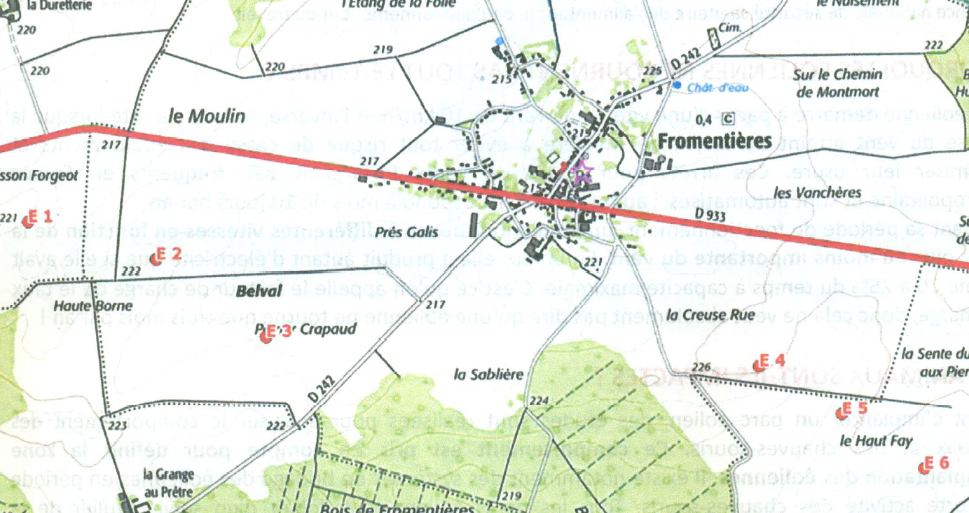
EDPR (Portugal)
6 éoliennes - Puissance 2,7 MW x 6 = 16,2 MW
FROMENTIERES 3
BAYE 2
JANVILLIERS 1
150 m en bout de pale
Bel exemple de mitage éolien de part et d’autre d’un village.
Dans ou en limite de l’aire d’alimentation des captages (AAC) du THOULT TROSNAY dont dépendent 3500 habitants
BAYE zone UNESCO

Slide 20
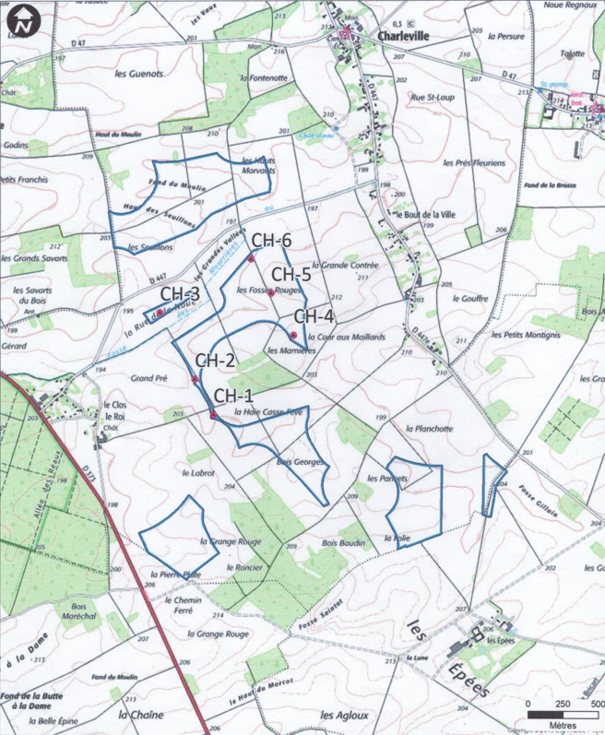

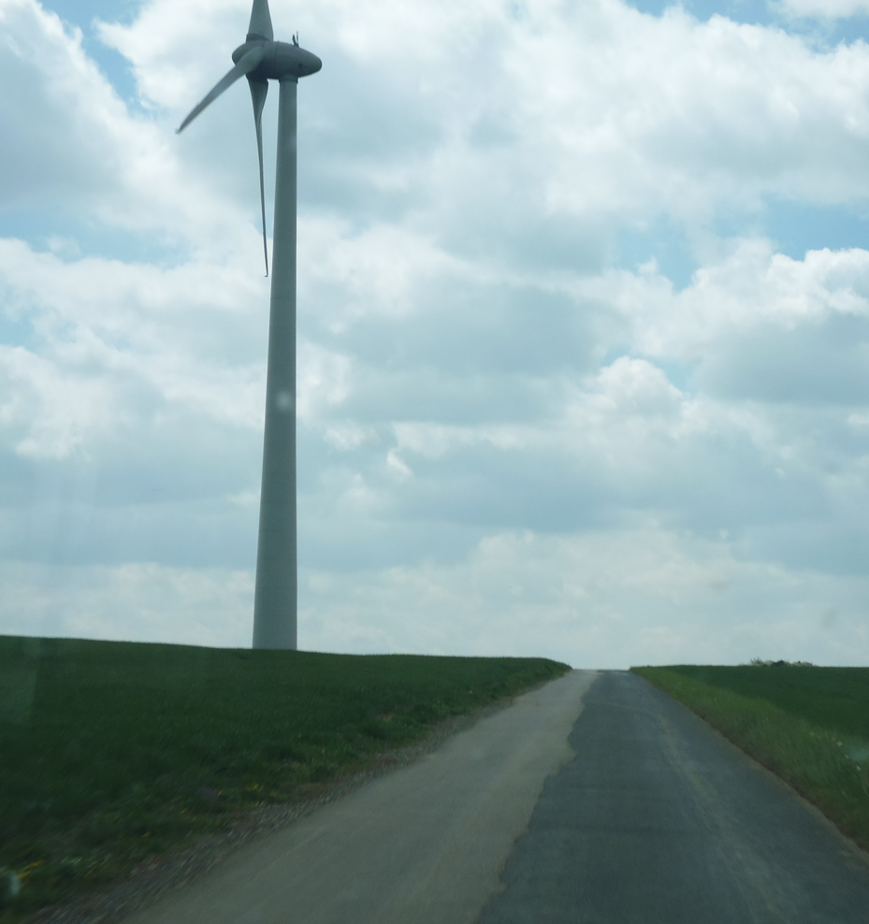
Projet éolien de LA GRANDE CONTRÉE CHARLEVILLE
OSTWIND (Allemagne)
Puissance totale 2,2MW x 6 = 13,2 MW

Slide 21
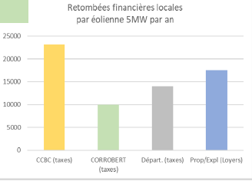
Projet éolien EURUS CORROBERT
Calycé Développement pour ROMANDE ENERGIE (SUISSE)
2 sites étudiés de 4 éoliennes de 5,6 MW = 22,4 MW
Hauteur 165 ou 180 mètres
Comparaison CORROBERT et MONTMIRAIL

Slide 22
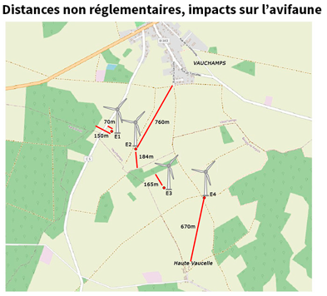
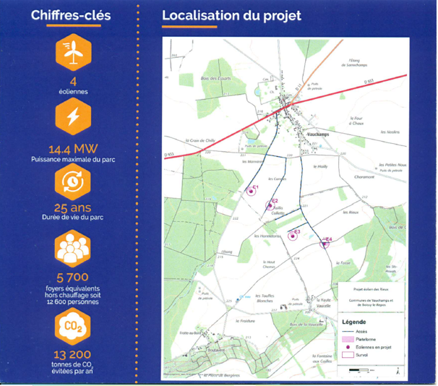
Projet éolien Les RIEUX 4 éoliennes de 3,6 MW hauteur 150 m en bout de pale
VALECO – EnBW (Allemagne)
UNESCO zone d’exclusion
Couloir migratoire
Production 14,4 x 20% (facteur de charge) =2,88 MWh x 24heures x 365j =
25 230 000 KWh
Un foyer consomme sans chauffage 6500 KWh par an (20 000KWh avec chauffage)
Donc 3 882 foyers sans chauffage.
5700 ??????

Slide 23
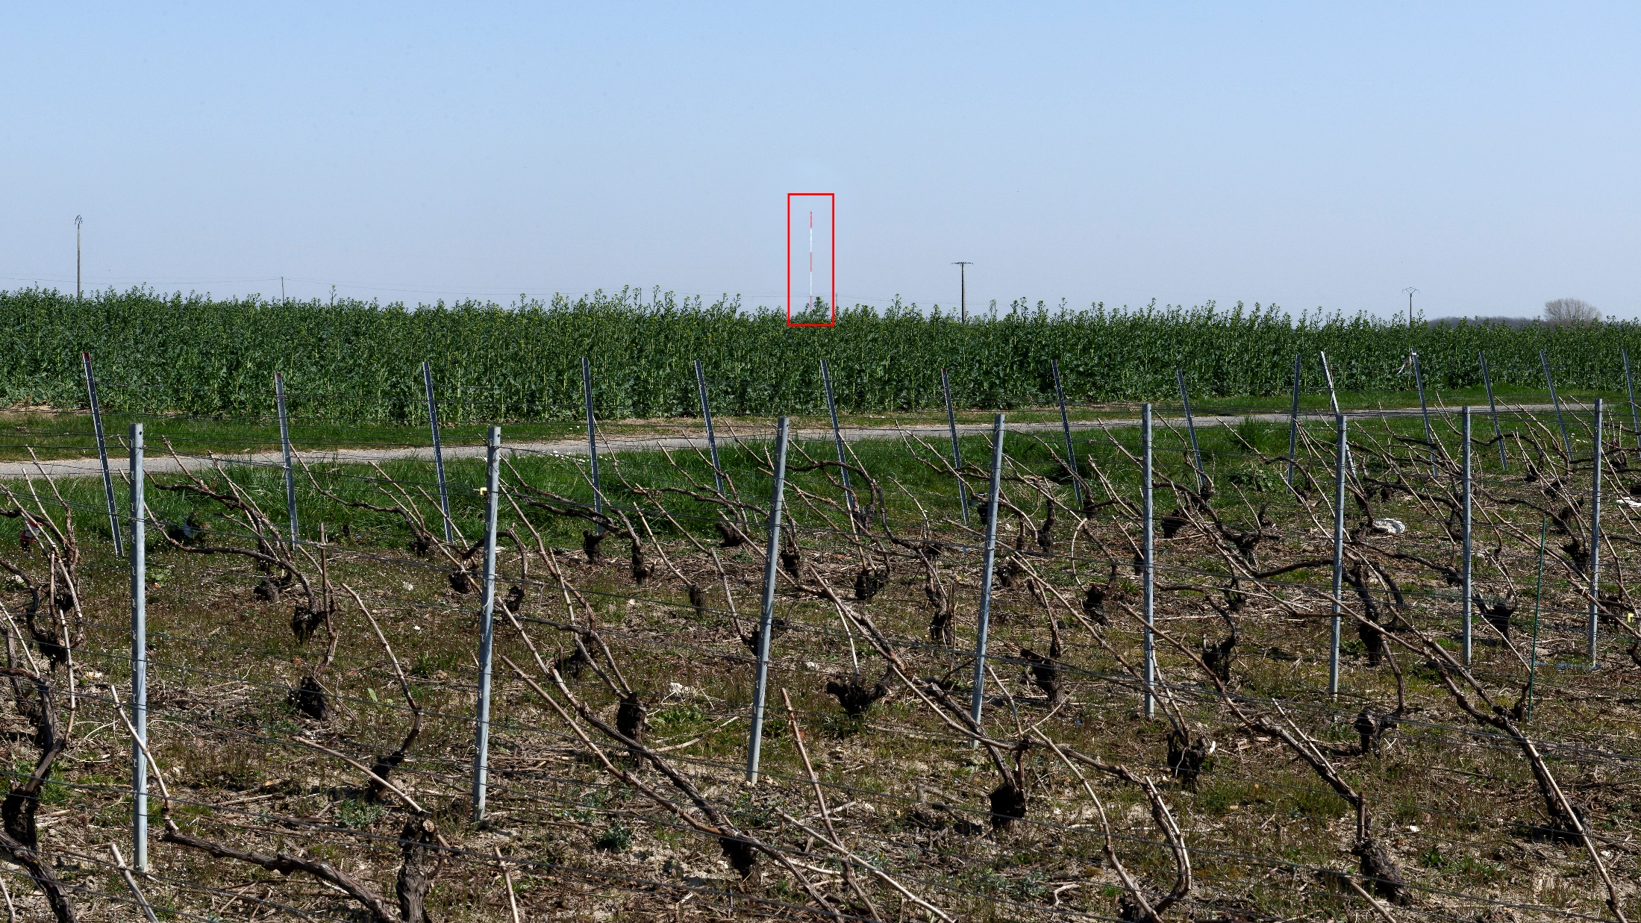
Projet éolien Les RIEUX 4 éoliennes de 3,6 MW hauteur 150 m en bout de pale
Le mât de mesure de 100m déjà largement visible

Slide 24
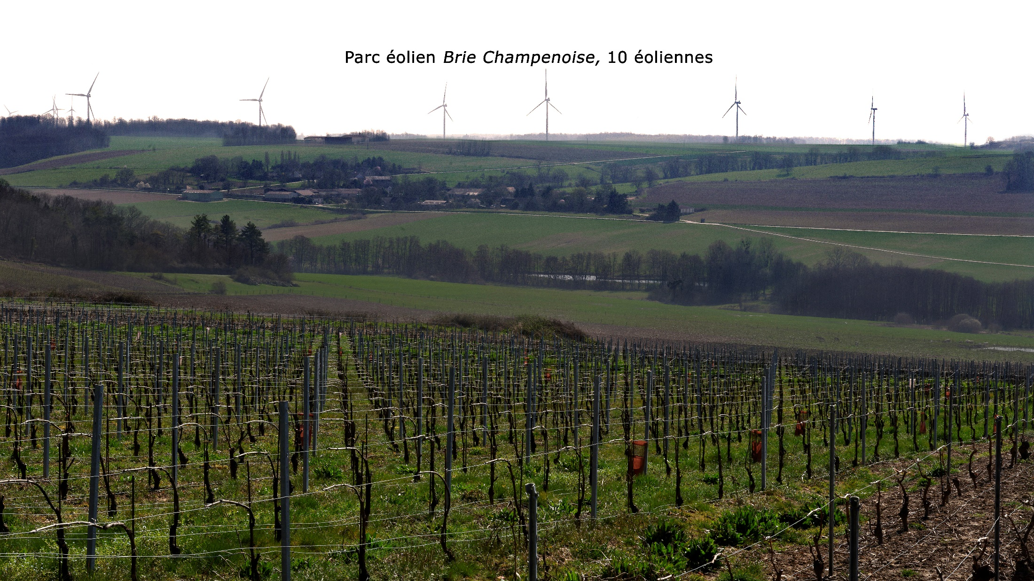
Projet éolien Les RIEUX 4 éoliennes de 3,6 MW hauteur 150 m en bout de pale
Covisibilité actuelle au sud C’est déjà TROP !

Slide 25
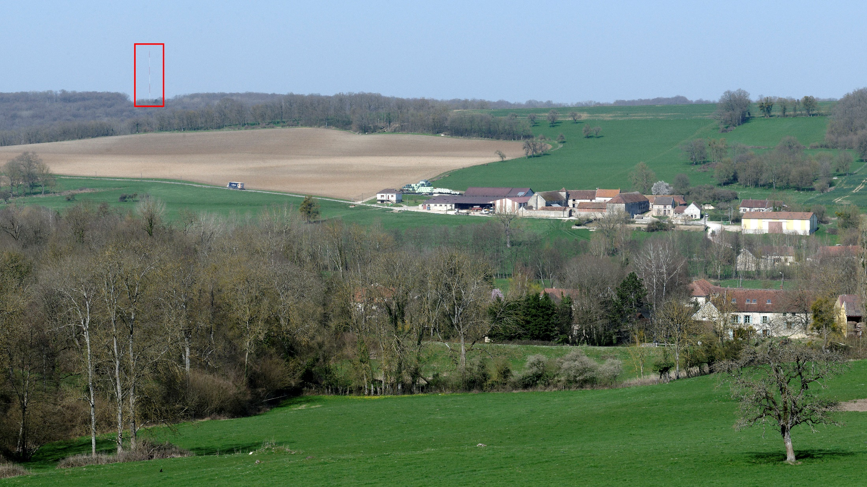
Projet éolien Les RIEUX 4 éoliennes de 3,6 MW hauteur 150 m en bout de pale
Notre belle vallée 1,2,3,4 éoliennes et combien d’autres ?

Slide 26
Retombées économiques des taxes
(50%, comm.comm 20% commune 30% département)
CCBC 2021 : 184 800 € pour 7 838 habitants INSEE 2021 soit 23,57€ par HAB
(Imposition Forfaitaire des Entreprises de Réseaux) en plus CFE : cotisation foncière des entreprises + TFPB (taxe foncière propriétés bâties)
COMMUNE
CCBC
MARNE
Pour une commune : autour de 1500€ du MW installé soit pour des 3,6 MW = 5400€ d’IFER + 1 550€ CFE+TFPB soit 6 950 euros pour une éolienne de 3,6MW (BOISSY)

Slide 27
* Être attentif et ALERTER les associations locales de défense de l’environnement si connaissance projet ou démarchage promoteurs
* Se tenir informé et INFORMER autour de soi. LUTTER contre la désinformation systématique.
* Demander une CONSULTATION PUBLIQUE afin de donner votre avis pour que le conseil municipal représente la majorité. Faire SIGNER des pétitions.
* Se rendre dans les ENQUÊTES PUBLIQUES en mairie, donner son avis avec arguments sur le registre ou par mail ddt-seepr-icpe@marne.gouv.fr (objet le projet en question) pour aboutir à un avis défavorable du commissaire enquêteur et à un refus du préfet. Pour LES RIEUX il reste une séance samedi prochain 1er octobre à la mairie de VAUCHAMPS de 10h à 12h.
COMMENT RÉAGIR pour éviter l’envahissement ?
HABITANTS
NE PAS LAISSER un promoteur permettre une étude de faisabilité
REFUSER tout parc éolien sur votre commune
CONNAÎTRE l’avis de vos administrés par une consultation publique
VOTER en connaissance de cause aussi bien pour un projet concernant la commune que pour les projets à 6kms alentours
COMMUNES

Slide 28
SYNTHESE
L’éolien produit en fonction du vent et est compensé par le fioul, le charbon ou le gaz non décarboné.
Le concept de mix-énergétique est en réalité un mythe énergétique car une énergie aléatoire ne peut construire une sécurité énergétique et ne peut produire nationalement qu’ en plus mais pas avec.
Les ménages consomment 1/3 et les entreprises 2/3. Notre capacité d’économie énergétique est limitée et nous culpabiliser est irréaliste.
L’éolien permet d’exploiter une énergie intermittente et inefficace. Il enrichit une minorité, au mépris du cadre de vie et de la santé des citoyens. Très contesté, l’état entend imposer l’éolien d’en haut et faire un chantage aux communes en leur supprimant les dotations nécessaires à leur fonctionnement.

Slide 29
Consultez notre site : ECEP51.fr

Slide 30
SOUTENEZ NOUS !
En signant notre pétition
En adhérant à notre association
En faisant un don
Collectif d’associations environnementales
Site ECEP51.fr contact@ecep51.fr
6 place de l’Hôtel de Ville 51120 SÉZANNE

